Slide 1
Solution Exercice Système de gestion de fichiers

Slide 2
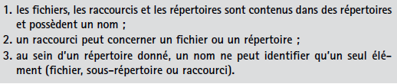
Exercice : Système de gestion fichiers
Proposer une solution afin de modéliser un système de gestion de fichiers tels que défini ci-après :

Slide 3
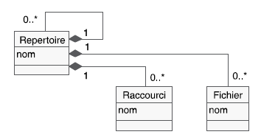
Modélisation phrase 1
1. Les fichiers, les raccourcis et les répertoires sont contenus dans des répertoires et possèdent un nom.

Slide 4
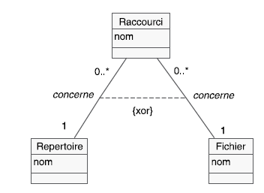
Modélisation phrase 2
2. Un raccourci peut concerner un fichier ou un répertoire.

Slide 5
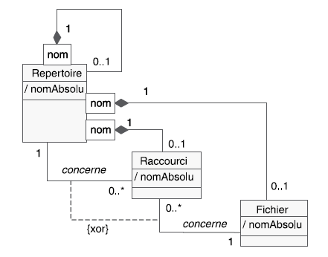
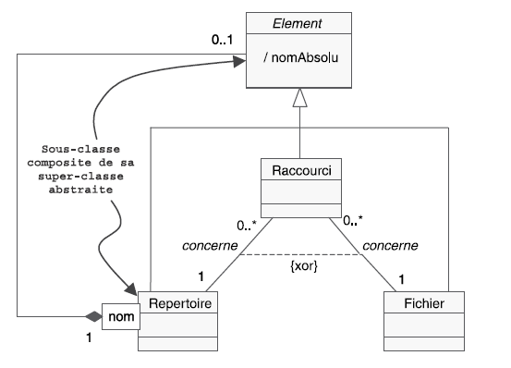
Modélisation finale
3. Au sein d’un répertoire donné, un nom ne peut identifier qu’un seul élément
1° version : utilisation de 3 qualificatifs « nom ». Ils ne permettent pas d’identifier un seul élément
2° version : utilisation d’un superclasse abstraite « élément »

Slide 6
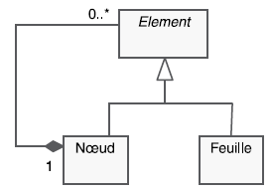
A retenir : le pattern composite
Patron de conception pour modéliser une structure arborescente

